Slide 1
Красногорская средняя общеобразовательная школа №2
тема «Брянщина литературная»
Выполнил:
Красногорская СОШ №2
Учитель Шевцов А.М..

Slide 2
Цели и задачи проекта.
1. Создавая проект по теме «Брянщина литературная», приобщиться к общечеловеческим ценностям бытия, а также к духовному опыту русского народа.
2. Обучаться общению с Интернетом, как современным средством решения познавательных, читательских, коммуникативных и творческих задач.
3. Развить интерес к предмету, лучшему усвоению материала по названной теме.
5. Формировать основы культуры проектной деятельности.
6. Развивать способности к саморазвитию и самосовершенствованию.
7.Показать важность изучения родного края, литературного наследия Брянщины.
9.Использовать местный материал в раскрытии темы..

Slide 3
Я выбрал эту тему ,потому что Брянщина- моя Родина. А с чего и в самом деле начинается Родина, Россия? Ее истоки –в провинции, в деревне. Красногорщина… Здесь знакома мне каждая тропинка , только дома я ощущаю себя частицей великого народа с многовековой историей, с богатейшими традициями и, уверен , с процветающим будущим .Самое ценное достояние нашего Отечества, большого и малого, - это люди. Меня всегда удивлял и потрясал патриотизм нашего народа. Работа на земле- это тяжелое и кропотливое дело , порой неблагодарное, но преданность крестьянскому долгу, своей матушке –земле всегда берет верх. Чернобльская трагедия не смогла побороть этого необъяснимого, всепоглощающего чувства к родному краю. Как же не любить этих людей, не верить им? На рубеже веков красногорцы вместе со всей Брянщиной, со всей Россией создают литературные шедевры. И этот проект поможет нам лучше узнать и понять наших земляков, чтобы нам всем вписать еще не одну замечательную страницу в летопись малой Родины, сделать все для и духовного и нравственного возрождения России.

Slide 4
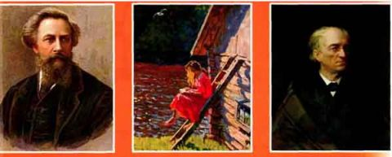
Брянщина литературная
► А.К. Толстой
► Ф.И. Тютчев

Slide 5
Святая вера в отчий край и дом.
У каждого человека есть место на Земле, где он родился, где прошло его детство. Как бы ни сложилась наша судьба, родные места помнятся всю жизнь; чем мы от них дальше, тем они для нас дороже.
В брянской литературе тема малой родины - одна из самых значительных. Образы городов, сел и деревень Брянщины раскрываются последовательно и многогранно. В творчестве наших земляков есть много произведений, про­никнутых пафосом любви к родине, беспокойством о ее судьбе, гордостью за людей, которые трудятся на брянской земле. Например, стихотворение И. Радченко «Ненаглядная сторона»:
На лугах трава ароматная, Рожью высветлены поля -Это брянская благодатная, Хлебом пахнущая земля.
На холмах дубы лучезарные, Сосен звонкая полоса -Это брянские легендарные, Чудодейсвенные леса.
Над речной струей дремлет лилия, Ручеек поет, как струна, -Это брянская, сердцу милая, Ненаглядная сторона.
Ты знаешь край, где все обильем дышит... (А.К. Толстой о малой родине
►

Slide 6
Высокий свет полей в душе моей...» (образ малой родины в брянской поэзии XX-XXI вв.)
Тема малой родины очень убедительно представлена в современной поэзии Брянщины. Поэты выражают чувство привязанности к отчим местам, земле, где родились: «Милая моя родина - // Родинка на ладони. // Улицей детства бродим мы, // В памяти-речке тонем» (Клавдия Асеева «Милая моя родина»].
У брянских авторов мы найдем очень много стихотворений о деревне:
Я так люблю свою деревню, Когда деревья пьют закат, Когда уже колодцы дремлют У призадумавшихся хат,
И старики, присев на бревна, Ведут степенный разговор О конопле - густой, ядреной И о луне, плывущей в бор.
Я тоже рядом с ними сяду, Под говор плавный помолчу. И сердце будет очень складно Невольно вторить дергачу.
Евгений Кузин «Я так люблю свою деревню»

Slide 7
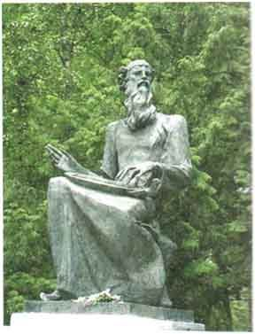
ЛИСТАЕТ ВЕТЕР ЛЕТОПИСЬ ВЕКОВ (историческая тема в брянской литературе)
Поэты и прозаики Брянщины создали множество исторических произ­ведений, в которых рассказывается о наших знаменитых земляках (Романе Брянском, Александре Пересвете) и о судьбоносных для России событиях (Крещении Руси, осаде монголо-татарами древнерусского города Вщижа, Куликовской битве). Благодаря творческой фантазии писателей ты сможешь совершить путешествие во времени: проводить трубчевскую дружину князя Всеволода, отстоять родную землю в сражении с лютым ворогом, побывать на княжеском пиру, увидеть легендарный дуб, под которым отдыхал Петр I, услышать скоморохов на Свенскои ярмарке, познакомиться с Иваном Грозным и Малютой Скуратовым.
И когда в тихом парке старинном Тронет чуткие струны Боян,
Из глубин в сердце хлынут былины И далекие песни славян.
Степан Кузькин

Slide 8
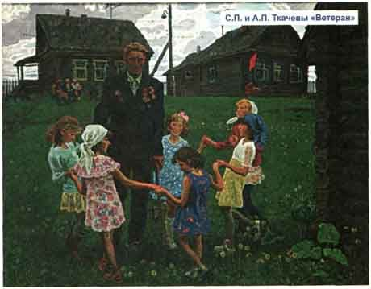
«И навечно совпало с нами это время в календаре»
(Великая Отечественная война в произведениях
поэтов Брянского края)
Мы шли на смерть, чтоб ты жила, Россия!
Николай Рыленков
Многие литераторы, жившие и живущие на Брянщине, воевали на раз­личных фронтах Великой Отечественной: Иван Абрамов, Павел Быков, Ни­колай Васильев [Витарский], Николай Грибачев, Валентин Динабургский, Леонид Мирошин, Николай Патов, Иван Радченко, Григорий Реймерс, Роман Русанов, Александр Саввин, Алексей Семенов, Борис Файбисович, Алексей Фе­досов, Илья Швец и другие. С произведениями некоторых из них тебе предсто­ит знакомство при изучении этой главы.
Поклонись ветерану за небо высокое, за тишину, красоту перелесков, поклонись за мечту и за древние фрески.
И ещё - за Россию, за гордую честь быть малой её частицей!
Поклонись ветерану за то, что ты есть и полю вовек колоситься!
Валентин Динабургский

Slide 9
Добавить миру каплю света...» (нравственные ценности в брянской поэзии)
И до ста лет тому не станет горько,
Кто жил горя, рассеивая мглу.
Николай Родичев
Поэзия - это мир чувств. В поэзии на первый план выходит отношение автора к миру и человеку. Стихотворение заражает читателя настроением, по­этому важно, во власти каких чувств сам автор или, как правильно говорить, лирический герой произведения. Гуманно то сочинение, которое пробуждает в нас чувства добрые, позитивные, а, значит, укрепляющие созидательные силы. В творчестве брянских поэтов есть много стихотворений, достойных внимания самого эрудированного, требовательного читателя.
ЮРИЙ ИВАНОВИЧ КРАВЦОВ
ВЛАДИМИР ЕВГЕНЬЕВИЧ СОРОЧКИН
ЯКОВ ДМИТРИЕВИЧ СОКОЛОВ
СЕРГЕЙ ИВАНОВИЧ НЕПША

Slide 10
«Выполняя жизни назначенье» (военная проза брянских писателей)
Военная проза помогает формированию духовного облика и характера современного человека, поскольку касается вечных нравственных проблем: верности долгу, гражданского мужества, совести, чести, человеческого досто­инства и сострадания.
На Брянщине тема Великой Отечественной войны широко представлена в прозе бывших фронтовиков (Н.И. Грибачева, И.В. Абрамова, В.Д. Динабургского, Б.А. Пластинина, А.С. Романюка, А.Н. Саввина) и писателей послевоен­ных поколений (В.Н. Белоусова, Д.В. Стахорского, А.Ф. Хочева, А.К. Якушенко).
От Подмосковья и до Сталинграда, И до Берлина шёл я по войне.
Я был в аду и вынырнул из ада - И отступил, и умер страх во мне.
Николай Грибачев

Slide 11
Тема Красногорья в творчестве местных поэтов.
Красногорский район –поистине поэтический край,
о чем красноречиво говорят, в частности «Литературные страницы»,регулярно появлявшиеся в местных газетах «Путь Ленина», и «Красногорская жизнь».При всем разнообразии тематики стихов главная тема произведений –это тема малой родины, тема русской деревни, населенной трудолюбивым, гостеприимным народом.

Slide 12
В творчестве А.С.Пархацкого нередко встречается образ юноши-студента, возвращающегося из столицы в родные края
Мне нужно добраться, сквозь рощи и села,
К родным домочадцам, к седым новоселам.
Сквозь нивы и рощи машина катится,
Минуя поселки, минуя страницы.
В послевоенные годы тема малой родины глубоко раскрывалась в творчестве Владимира Храмцова, Олега Подвойского, Петра Осадчего,Василия Хандожко и других поэтов. Необходимо отметить, что в стихах , посвященных родному краю, часто проявлялось неосознанное чувство грусти, словно их авторы предвидели, какие нелегкие испытания выпадут на долю дорогих сердцу деревень и поселков.
В творчестве В.Ф.Храмцова сохранился образ поселка Новая Павловка Батуровского сельсовета который перестал существовать еще в конце 60х годов. Он сохранился только в памяти тех, кто когда-то ходил по его длинной прямой улице, пил воду из его чистых колодцев, любовался великолепными окрестными пейзажами.

Slide 13
Судьба занесла Храмцова, по профессии горного инженера ,выпускника Литературного института,автора многих поэтических сборников, в город Сокаль Львовской области. Но почти ежегодно поэт приезжал в родной край, который и вдохновлял его на создание новых произведений. Последний приезд поэта состоялся в 1987 году…
Тема малой родины,Красной горы и ее окрестностей всегда была одной из главных и в стихах Олега Подвойского. Вот «безызвестная» речка Беседь, которую нелегко отыскать на карте огромной страны. Чем же дорога река поэту? Тем, что течет она по родной земле, что дарит радость землякам в минуты отдыха.
Но я рад, что есть на свете,
Там, где отчая земля,
Небольшая речка Беседь,
Вся до капельки моя.

Slide 14
Попытки заглянуть в будущее, представить Красную Гору, как симпатичный городок, характерны для раннего творчества поэта-земляка Александра Белозора , выпускника филфака БГУ, проживающего сегодня в Почепском районе .
Можно отметить творчество Василия Хандожко еще одного талантливого поэта с распространенной Красногорской фамилией , выпускника Московского института культуры, проживающего в городе Гродно Республики Беларусь и преподающего в колледже искусств.
Сегодня каждая «Литературная страница» в Красногорской жизни» -это новые стихи Петра Хандожко, Василия Хандожко, Александра Белозора о родной земле, о населяющих ее людях, о проблемах исчезающих деревень в после чернобыльский период.

Slide 15
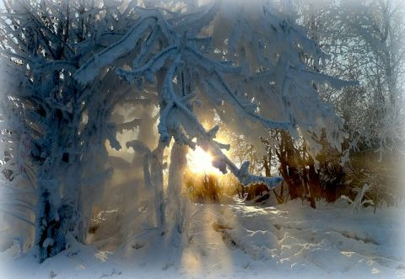
Вывод.
Закончить хотелось бы словами московского поэта Сергея Маркова который поэтической строкой прославляет вековую историю города в стихотворении «Брянск».
Был столетним оплотом Мой серебряный щит Я тянулся к высотам, Русской славой повит. Я вздымался на взгорье, У меня на груди — .На балтийское взморье И в Полесье пути, Герб петровского мира Вел меня к высоте — Золотая мортира — На багряном щите...

